Slide 1


CanSat
KFDS26

Slide 2


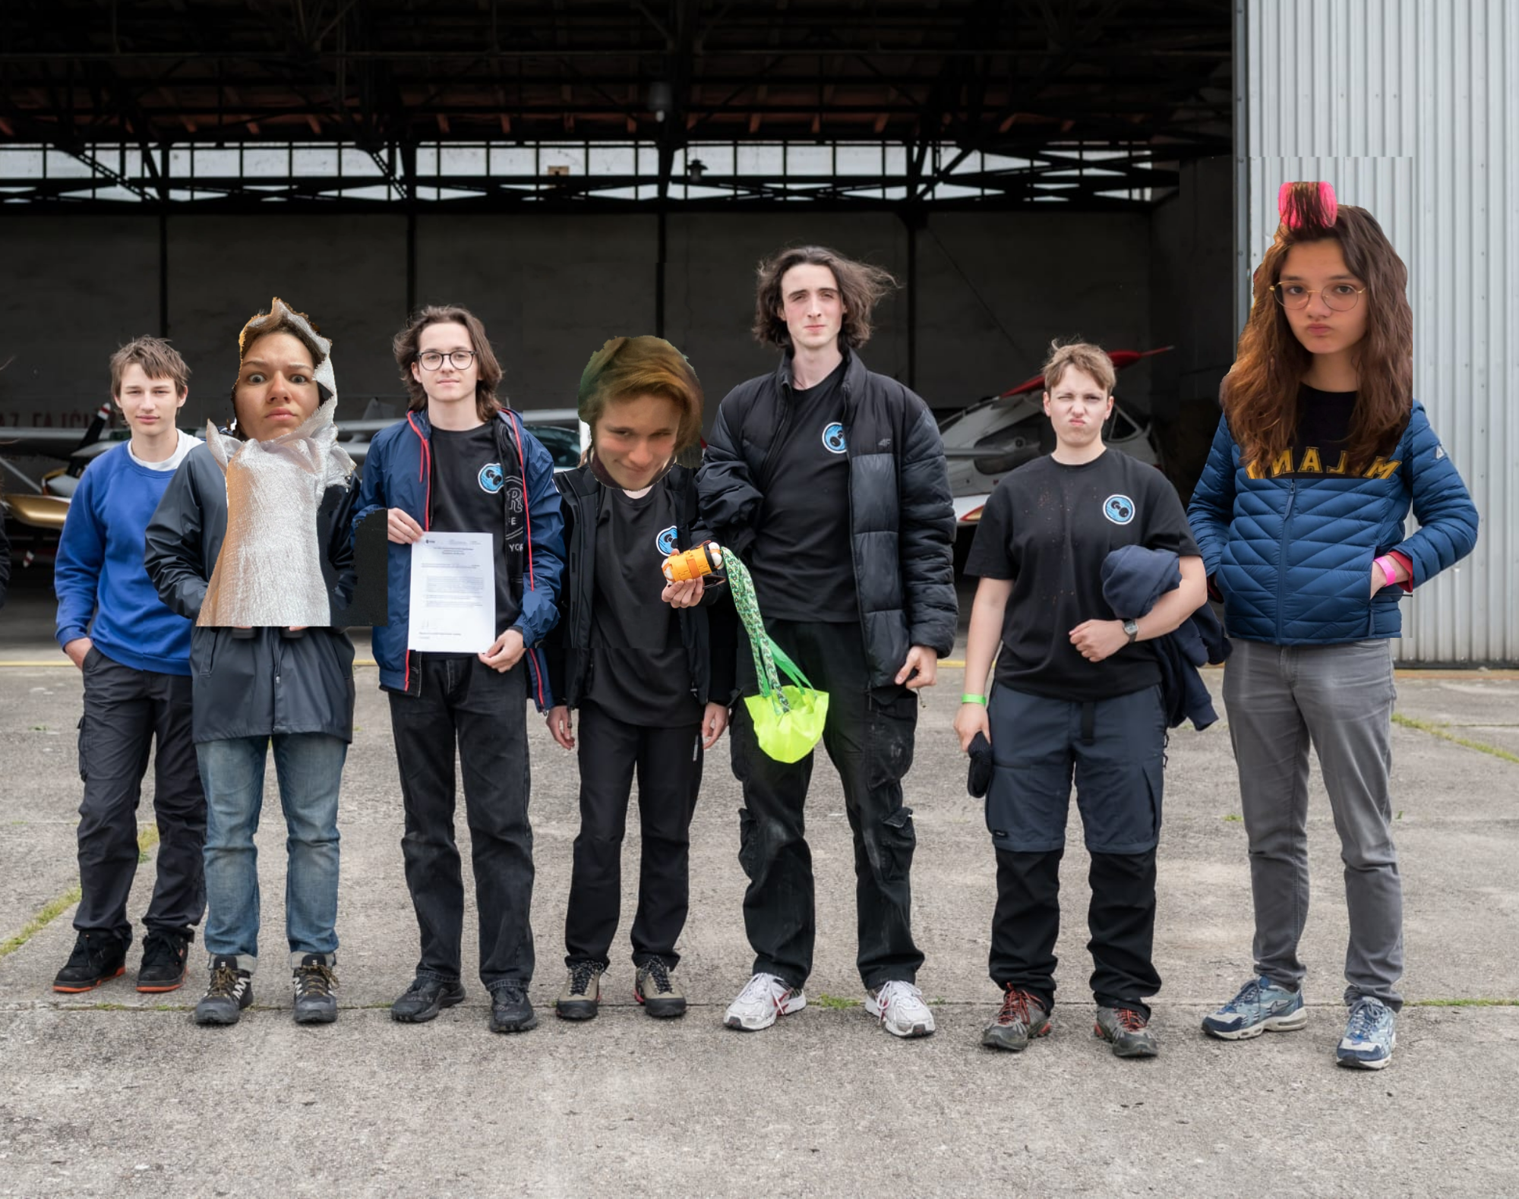

Náš tím:
Gymnázium Metodova
Francúzsky bilingvál
Martin Babka
Viliam Bednárik
Ján Besson
Ema Beňová
Alexandra Butašová
Alica Nogová

Slide 3
Primárna misia:
Zadaná súťažou

Slide 4
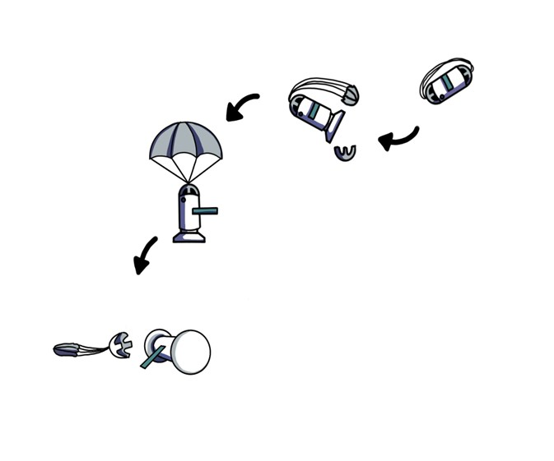
Sekundárna misia:
Cieľom sekundárnej misie je otestovať transformáciu počas pádu a následne schopnosť pohybovať sa v rôznych terénoch po pristátí.
Etapy transformácie:
Vypustenie sondy z požadovanej výšky
Otvorenie kolesa a padáku
Rozvinutie padáku a opornej tyče, o ktorú sa sonda pri pohybe opiera
Pristátie, otvorenie druhého kolesa a odpojenie padáku
Premena sondy na rover:

Slide 5
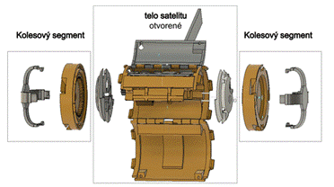
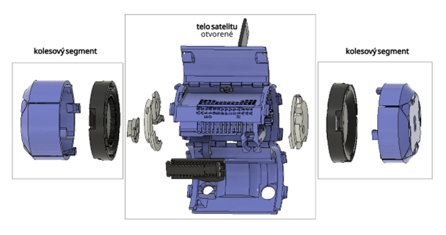
Mechanická realizácia:
Minuloročný model
Aktuálny model
Ponaučenia z minulého roka
Zložitý prístup k batérii
Zlý cable management
Zložité zatváranie kolies
Nespoľahlivé otváranie tyče

Slide 6
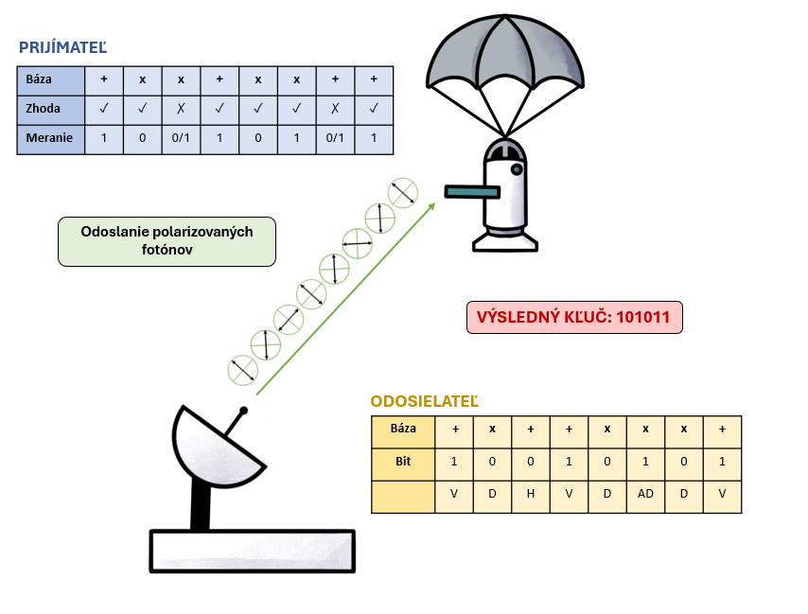
Terciárna misia:
Kvantová kryptografia:
simulácia v CanSat projekte
Problém:
rastúce kybernetické hrozby: klasická kryptografia už nestačí
Riešenie:
kvantová kryptografia (QKD)

Slide 7
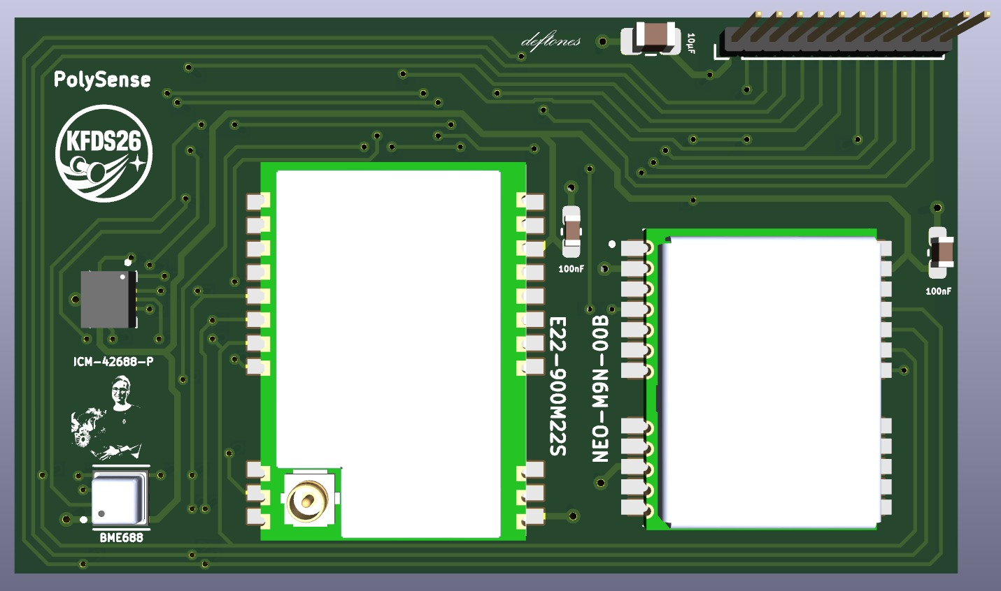
Technologická výbava:
Plošný spoj
(Hlavný elektronický systém)
ESP32-WROOM-32U
Platforma PolySenseV1:
BME688 (senzor tlaku, teploty, vlhkosti a plynov)
ICM-42688-P (IMU – akcelerometer a gyroskop)
LoRa komunikačný modul
NEO-M9N-00B (GNSS - modul na polohovanie)
Kamera (DJI air unit O4)
Nezávislé od hlavného systému

Slide 8
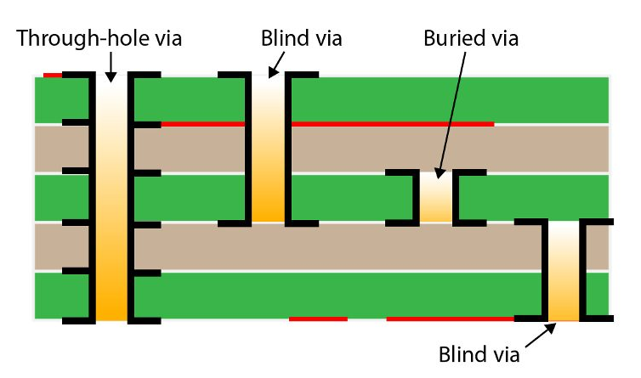
Technologická výbava:
Typ prepojenia (vias) | Cena na kus PCB | Čas výroby
Slepé a zakopané prechody (blind & buried vias) | 70$ | 12 – 13 dní
Priechodné prechody (through-hole vias) | 5$ | 3 – 4 dni

Slide 9
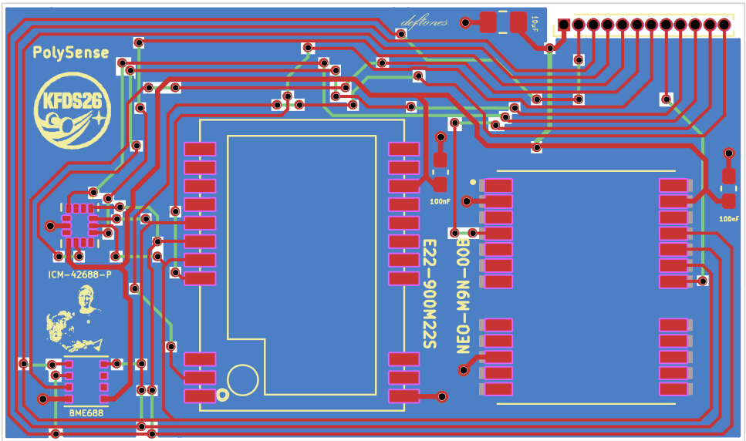

Slide 10
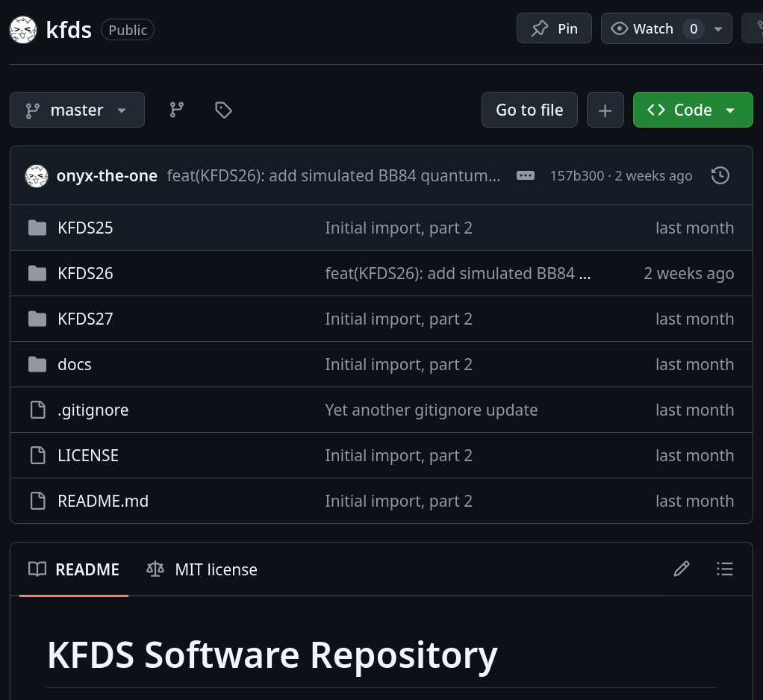
Softvér:
FreeRTOS
Platforma PolySenseV1:
Manažment senzorov
LoRa komunikácia
Vlastný protokol (PolySense Protocol)

Slide 11
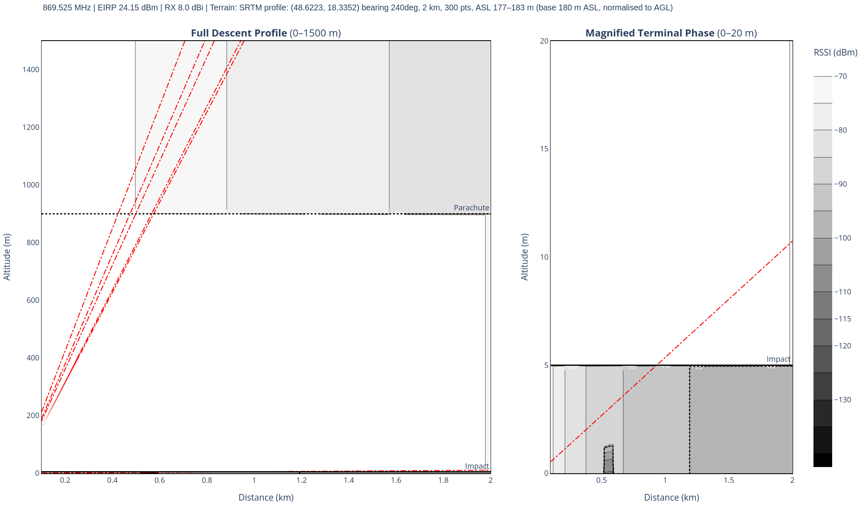
Komunikačný výkon:

Slide 12
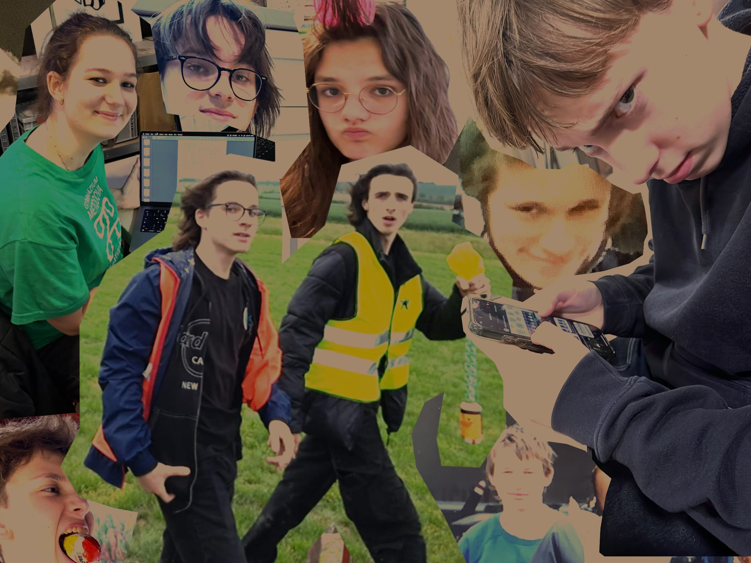

Slide 13

https://www.autodesk.com/products/fusion-360/blog/what-are-pcb-vias-blind-vias-buried-vias-micro-vias/

